Slide 1
Sacharidy - I

Slide 2
Obsah:
Výskyt, vznik, význam sacharidů
Rozdělení sacharidů
Monosacharidy – názvosloví
Monosacharidy – reakce
Monosacharidy zástupci

Slide 3
Výskyt, vznik a význam sacharidů
Nejrozšířenější přírodní látky
Fotosyntéza – rostliny
6CO₂ + 12H₂O C₆H₁₂O₆ + 6 O₂ + 6H₂O
Jednoduché sacharidy kondenzují do složitějších struktur, až do molekul polysacharidů.

Slide 4
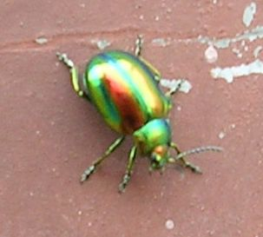
Biologický význam sacharidů
Stavební funkce (celulóza, chitin)
Zdroj energie
Zásobní funkce ( škrob, glykogen)
Můžou být prekurzory při výstavbě jiných látek – lipidů, bílkovin
Speciální funkce – vitamin C , kyselina hyaluronová( sklivec, pupečník)

Slide 5
Rozdělení sacharidů
Sacharidy
jednoduché
aldózy
ketózy
složité
Oligosacharidy 2 – 10jednotek
polysacharidy
Disacharidy
Trisacharidy
atd, do 10 jednotek

Slide 6
Monosacharidy
Aldózy
Ketózy
Aldehydická skupina - CHO
Keto skupina -CO-
Podle počtu C atomů v molekule hovoříme o aldo – (keto) -triózách,
tetrózách, ….

Slide 7
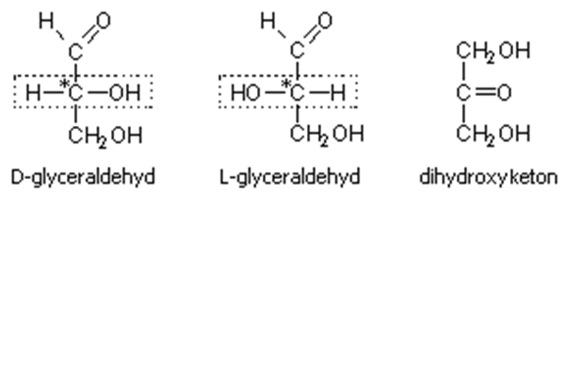
Struktura monosacharidů, názvosloví
V molekule glyceraldehydu je chirální centrum, dvě různá prostorová uspořádání. Od D-glyceraldehydu odvozujeme monosacharidy řady D -, L-. Od dihydroxyacetonu odvozujeme ketózy
dihydroxyaceton
V přírodě převaha monosacharidů řady D

Slide 8
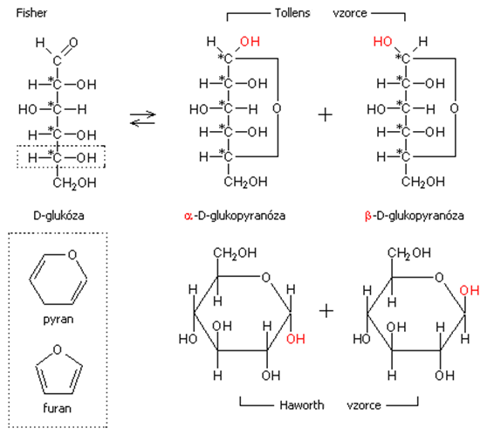
Typy vzorců

Slide 9
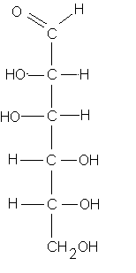
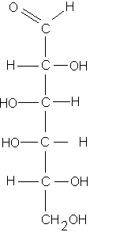
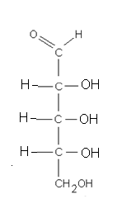
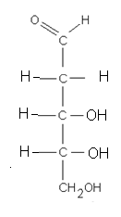
D - glukóza
D - manóza
D - galaktóza
D - fruktóza
D - ribóza
2 – deoxy – D -ribóza

Slide 10
Konformace
Šestičlenný cyklus pyranóz má ve skutečnosti tvar židličky s vazebnými úhly 109°
α -
D- glukopyranosa

Slide 11
Chemické vlastnosti monosacharidů
Oxidačně-redukční reakce
Kyselina D- glukonová
D- glukóza
D -glucitol

Slide 12
Glykosidy
Cyklické formy monosacharidů reagují svou poloacetalovou OH skupinou s alkoholy. Uvolní se molekula vody a zbytky reagujících molekul se spojují glykosidickou vazbou. Produkty reakce jsou α,β-glykosidy.
methyl-β-D-glukopyranosid
methyl- α-D-glukopyranosid

Slide 13
Estery monosacharidů
Biologicky nejvýznamnější – estery s kyselinou fosforečnou
Přednostně se fosforyluje poloacetalové OH a OH na 6. C atomu
α-D- glukosa -6 - fosfát
α-D- glukosa – 1 - fosfát

Slide 14
D - glukóza
D- glukóza( hroznový cukr) – volná se vyskytuje - sladké plody, med, vinné hrozny
Vázanou jí obsahují téměř všechny polysacharidy.
Živočišný monosacharid – v krvi 3,3 – 5,6 mmol/l
V lékařství – umělá výživa – vstřebává se cévní stěnou
Zahřátím na hnědou taveninu karamel – barvení lihovin a octa
Kvašením glukózy – ethanol a oxid uhličitý (alkoholové kvašení), kyselina mléčná (mléčné kvašení – kysání zelí, silážování)
Výroba hydrolýzou škrobu,používá se k výrobě: ethanolu,glycerolu,acetonu, kyseliny citronové, L-askorbové, ..

Slide 15
D - fruktóza
D- fruktóza – ovocný cukr – společně s D- glukózou je v ovoci a v medu( 50%).Nejsladší cukr,otáčí rovinu polarizovaného světla vlevo – levulóza ( ostatní –glukóza, mannóza, galaktóza vpravo)
S D-glukózou vytváří disacharid sacharózu

Slide 16
Epimery glukózy – liší se polohou 1 OH skupiny na 1 C atomu
D - galaktóza
Vázaná v disacharidu laktóze, je obsažena v mléce, součástí některých polysacharidů. Galaktóza – obsažena v mozku a v nervových tkáních.

Slide 17
D - manóza
Rozšířena v rostlinné i živočišné říši jako složka složitějších polysacharidů
Je v semenech palem, skořápkách ořechů, luscích svatojánského chleba, v pomerančové kůře.

Slide 18
D-ribosa a 2-deoxy-D- ribosa
Jsou součástí nukleových kyselin

Slide 19
Zdroje:
Obrázky
Literatura
By User:ŠJů (Own work) [CC-BY-SA-3.0 (http://creativecommons.org/licenses/by-sa/3.0)], via Wikimedia Commonshttp://commons.wikimedia.org/wiki/File:Brouk.jpg
http://www.mojechemie.cz/images/Estery_sacharidu.png
Čársky, J a kol. Chemie pro III. ročník gymnázií. 1. české vyd. Praha: SPN, 1986.
Kolář, K. a kol. Chemie (organická a biochemie) II. pro gymnázia. 1. vyd.Praha: SPN, 1997
Svoboda, J., Kratochvíl, B. Chemie pro střední školy 2b. 1.vyd. Praha: Scientia,spol.sr.o., pedagogické nakladatelství

